Slide 1
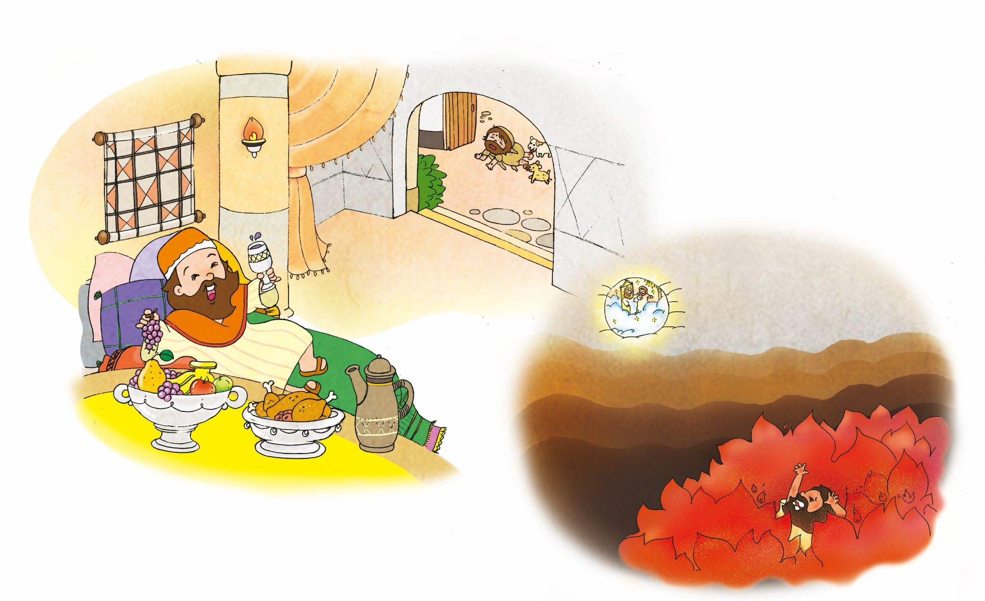
かねもちと ラザロの たとえ
2か
ルカ16:19-31

Slide 2
レムナントの ときに れいてきな ちからを
やしなわなければ なりません
れいてき
せいちょう
にくたいてき
せいちょう
ちしきてき
せいちょう
しゃかいてき
せいちょう

Slide 3
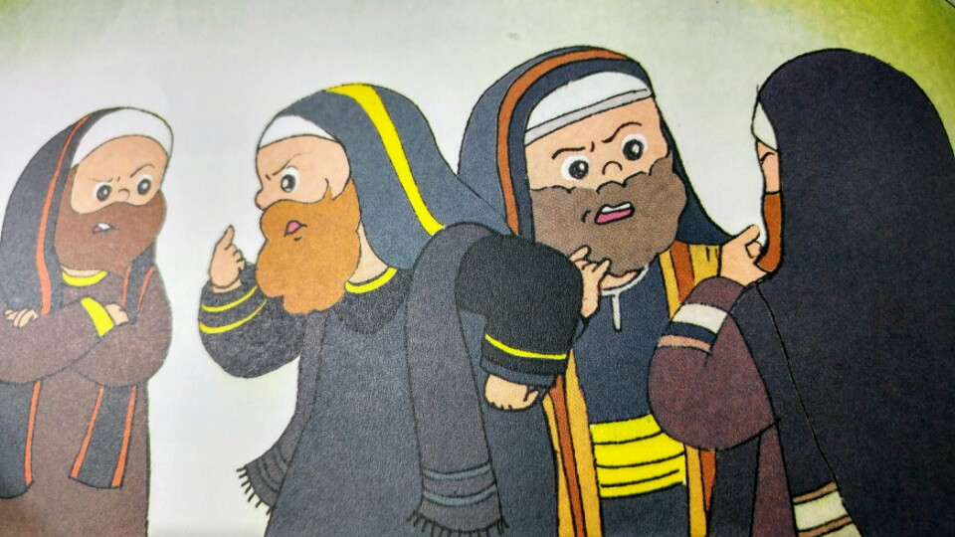
`
1. たましいへの あいが ない パリサイびと
ぶっしつしゅぎしゃと いわれました
せいこうしゅぎしゃと いわれました
りっぽうしゅぎしゃと いわれました

Slide 4
2. かねもちと びんぼうにん ラザロの はなしを いわれました
しゅんかんと えいえん、
どちらが じゅうようなのか

Slide 5
3. えいえんな ことが あります
この ちでの せいこうと くるしみは
しばらく
かみさまを はなれると えいえんな
くるしみ
かみさまに あうと えいえんな しあわせ

Slide 6
まいにち
かみさまに しゅうちゅうする
レムナントに なろう

